Slide 1
ТЕМАТИКА МЕРОПРИЯТИЯ:
«ПРАВИЛА БЕЗОПАСНОГО ПОВЕДЕНИЯ НА УЛИЦЕ»
МАДОУ – ДЕТСКИЙ САД № 222
ТЕМА ПРОЕКТА «ДОРОЖНАЯ БЕЗОПАСНОСТЬ»
НАЗВАНИЕ КОМАНДЫ
«ДОРОЖНЫЙ ПАТРУЛЬ»
ВОЗРАСТ 5-6 ЛЕТ
РУКОВОДИТЕЛИ: НЕСКОРОМНАЯ ЮЛИЯ СЕРГЕЕВНА
ПРЯНИЧНИКОВА СВЕТЛАНА ИВАНОВНА
ТРАВИНА НАТАЛЬЯ АЛЕКСАНДРОВНА

Slide 2
АКТУАЛЬНОСТЬ. ЦЕЛИ И ЗАДАЧИ
НА СОВРЕМЕННОМ ЭТАПЕ РАЗВИТИЯ ОБЩЕСТВА ВОПРОСЫ БЕЗОПАСНОСТИ ДОРОЖНОГО ДВИЖЕНИЯ ОСТАЮТСЯ ЧРЕЗВЫЧАЙНО ПРОБЛЕМНЫМИ. С УВЕЛИЧЕНИЕМ ВЫПУСКА АВТОМОБИЛЕЙ В НАШЕЙ СТРАНЕ, ВОЗРАСТАНИЕМ ИНТЕНСИВНОСТИ ДВИЖЕНИЯ НА ДОРОГАХ ПОВЫШАЕТСЯ ОТВЕТСТВЕННОСТЬ ВСЕХ УЧАСТНИКОВ ДОРОЖНОГО ДВИЖЕНИЯ: ВОДИТЕЛЕЙ, ПЕШЕХОДОВ, ПАССАЖИРОВ.
ИМЕННО ПОЭТОМУ НЕОБХОДИМО ГОВОРИТЬ О ПРАВИЛАХ ДОРОЖНОГО ДВИЖЕНИЯ С ЛЮДЬМИ РАЗНОГО ВОЗРАСТА ОТ САМЫХ МАЛЕНЬКИХ ДО САМЫХ СТАРШИХ.
ЦЕЛЬ ПРОЕКТА: СОЗДАТЬ УСЛОВИЯ ДЛЯ ОБОГАЩЕНИЯ ДЕТЕЙ ЗНАНИЯМИ О БЕЗОПАСНОМ ПОВЕДЕНИИ НА ДОРОГЕ, СПОСОБСТВУЯ ФОРМИРОВАНИЮ СООТВЕТСТВУЮЩЕЙ МОДЕЛИ ПОВЕДЕНИЯ, ЧЕРЕЗ РАЗЛИЧНЫЕ ВИДЫ ДЕЯТЕЛЬНОСТИ.
ЗАДАЧИ:
1. ОБУЧАТЬ ДЕТЕЙ БЕЗОПАСНОМУ ПОВЕДЕНИЮ В ДОРОЖНОЙ СРЕДЕ;
2. ФОРМИРОВАТЬ У ДЕТЕЙ НАВЫКИ И УМЕНИЯ НАБЛЮДЕНИЯ ЗА ДОРОЖНОЙ ОБСТАНОВКОЙ И ПРЕДВИДЕТЬ ОПАСНЫЕ СИТУАЦИИ, УМЕНИЯ ОБХОДИТЬ ИХ, А В СЛУЧАЕ ПОПАДАНИЯ В ТАКИЕ СИТУАЦИИ ВЫХОДИТЬ ИЗ НИХ С МЕНЬШИМ ВРЕДОМ ДЛЯ СЕБЯ И ОКРУЖАЮЩИХ;
3. ВОСПИТЫВАТЬ ДИСЦИПЛИНИРОВАННОСТЬ И СОЗНАТЕЛЬНОЕ ВЫПОЛНЕНИЕ ПРАВИЛ ДОРОЖНОГО ДВИЖЕНИЯ, КУЛЬТУРУ ПОВЕДЕНИЯ В ДОРОЖНО-ТРАНСПОРТНОМ ПРОЦЕССЕ.

Slide 3
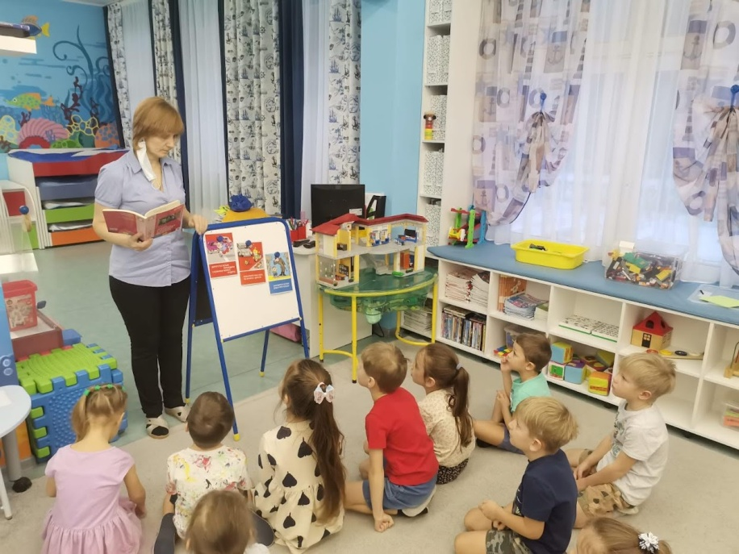
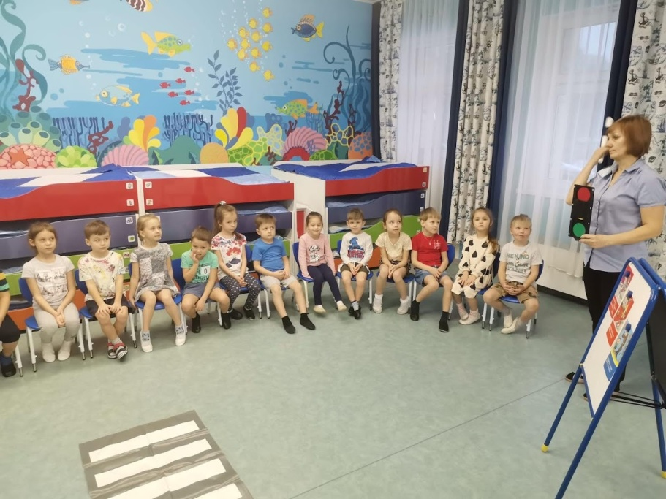
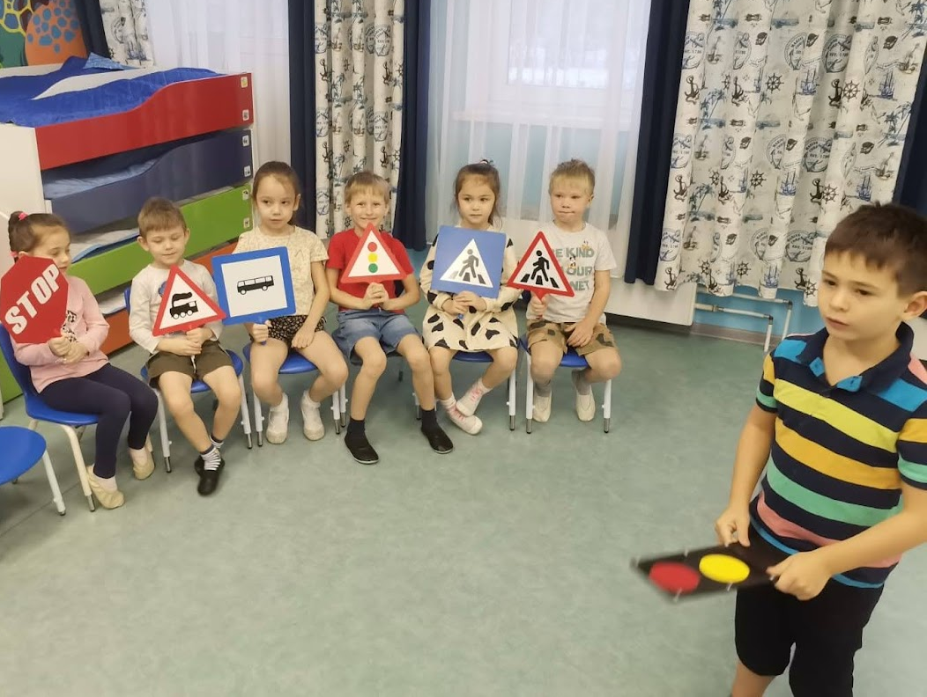
РЕАЛИЗАЦИЯ ПРОЕКТА
Проведение бесед.
непосредственная образовательная деятельность
Оод «БЕЗОПАСНОЕ ПОВЕДЕНИЕ
НА ДОРОГЕ»
БЕСЕДА «ПЕРЕКРЕСТОК»
БЕСЕДА «ВНИМАНИЕ, ДОРОЖНЫЕ ЗНАКИ»

Slide 4
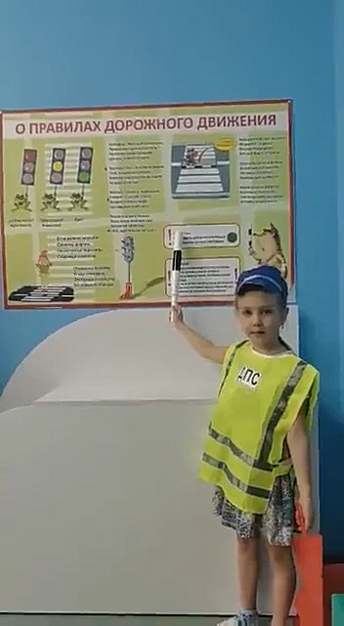
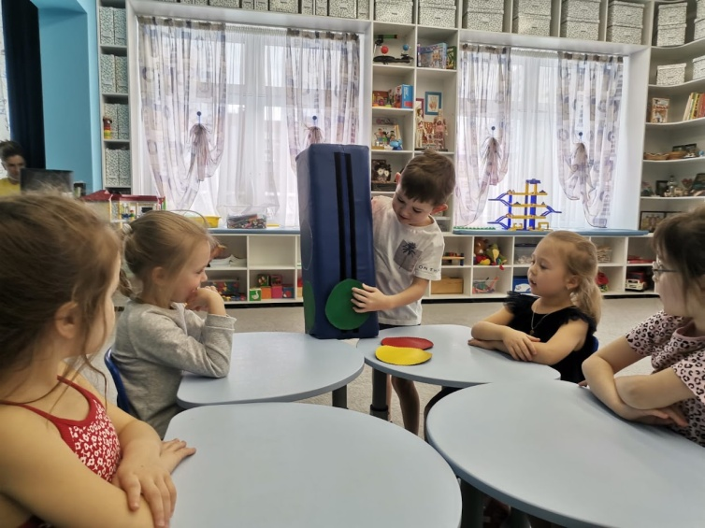
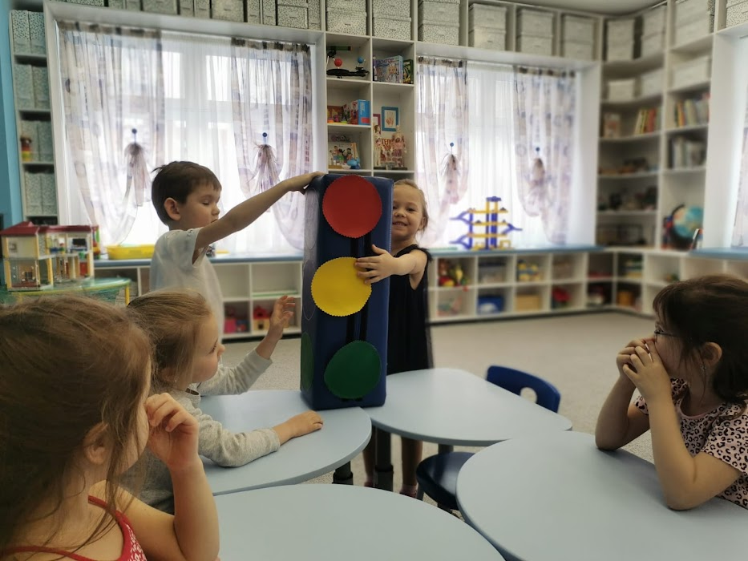
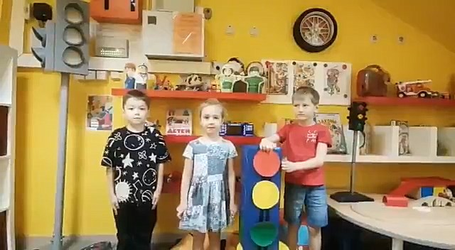
РЕАЛИЗАЦИЯ ПРОЕКТА
Проект «на дороге светофор»
БЕСЕДА
«НАШ ДРУГ – СВЕТОФОР»
ДИДАКТИЧЕСКАЯ ИГРА «СВЕТОФОР»
РАЗБОР СИТУАЦИЙ
«СВЕТОФОР ВПЕРЕДИ – ПОМОГАЕТ ОН В ПУТИ»

Slide 5
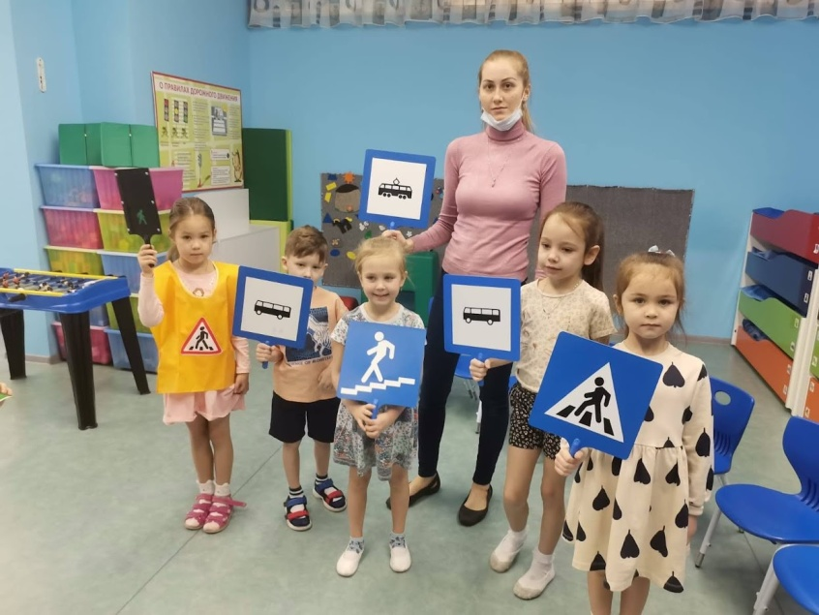
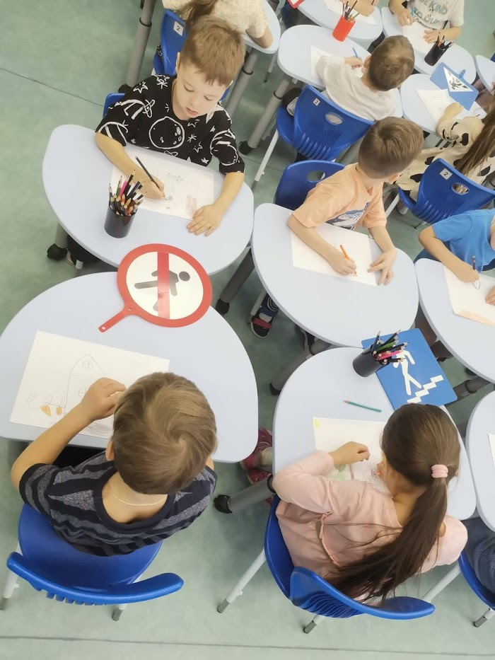
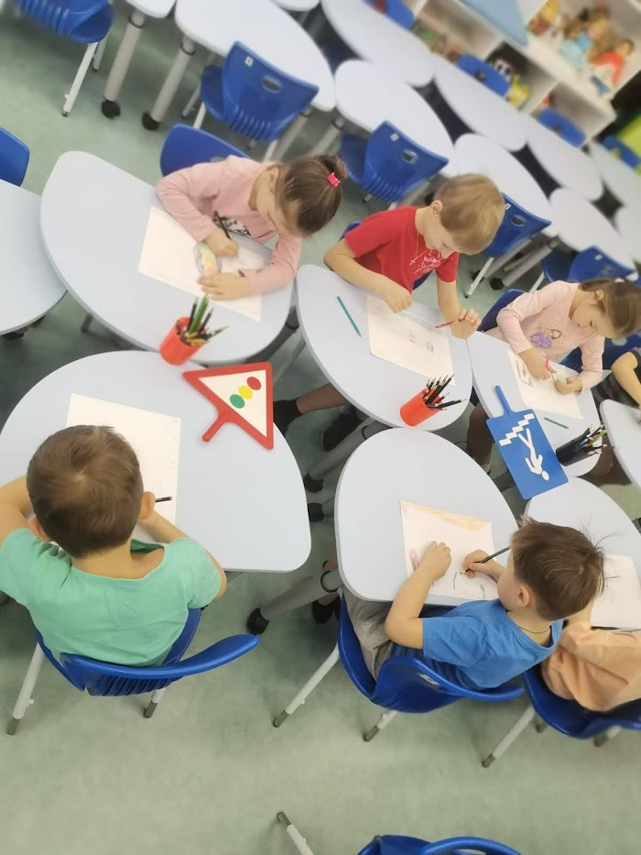
РЕАЛИЗАЦИЯ ПРОЕКТА
РИСОВАНИЕ «ДОРОЖНЫЕ ЗНАКИ»

Slide 6
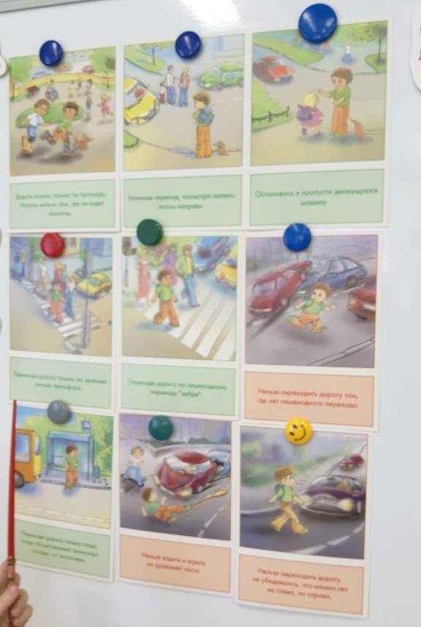
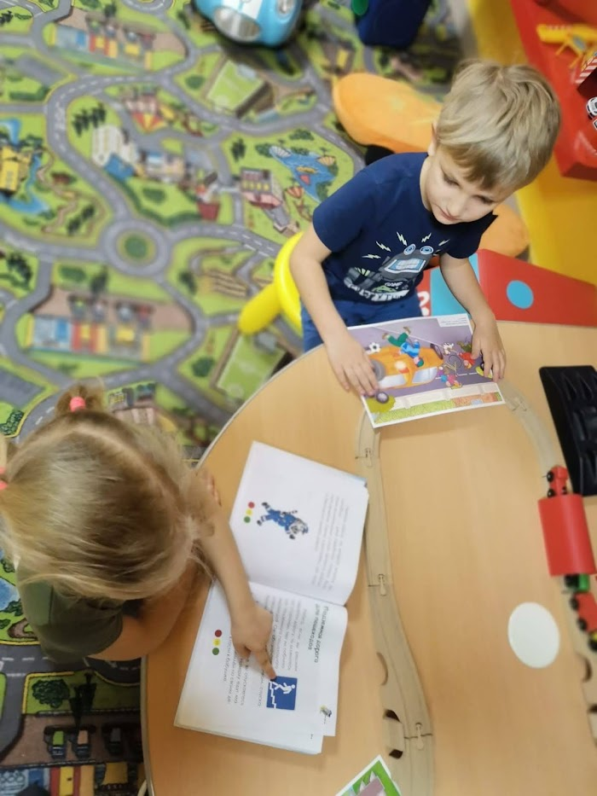
РЕАЛИЗАЦИЯ ПРОЕКТА
Работа по Обучающим карточкам
СИТУАЦИЯ
«ПЕШЕХОДНЫЙ ПЕРЕХОД»
ПРАВИЛА ДЛЯ ПЕШЕХОДОВ
ОПАСНЫЕ СИТУАЦИИ
НА ДОРОГАХ

Slide 7
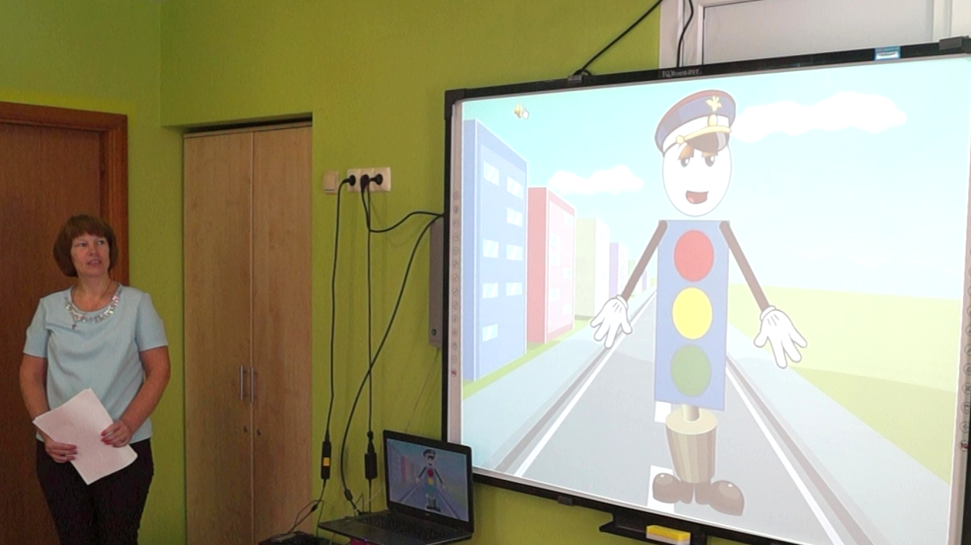
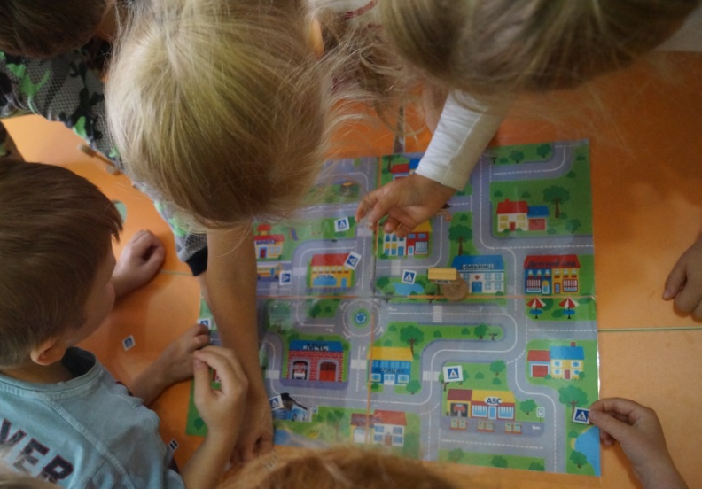
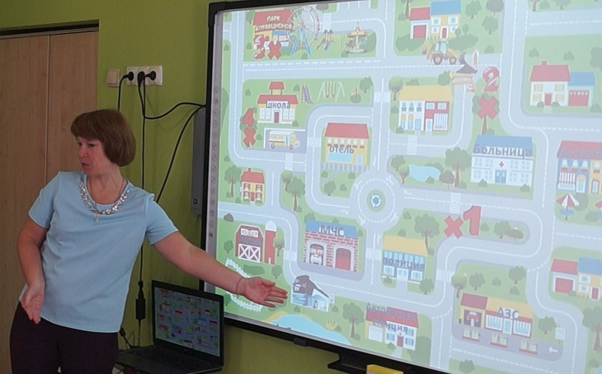
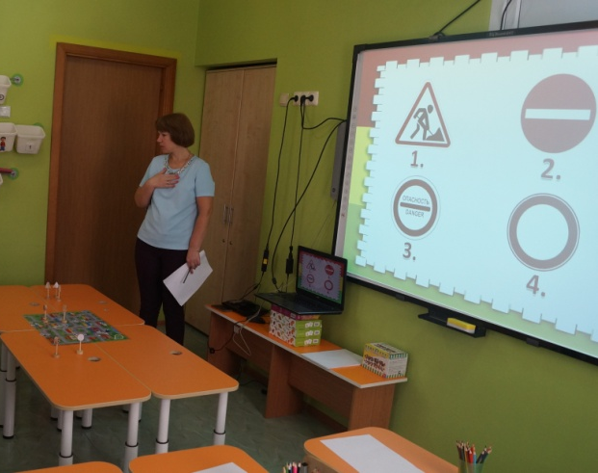
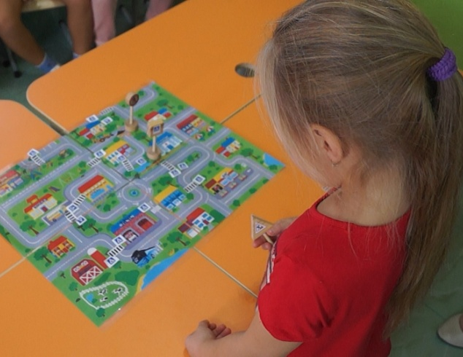
РЕАЛИЗАЦИЯ ПРОЕКТА
Интерактивная игра:
«В ГОСТИ к светофору-светофоровичу»

Slide 8
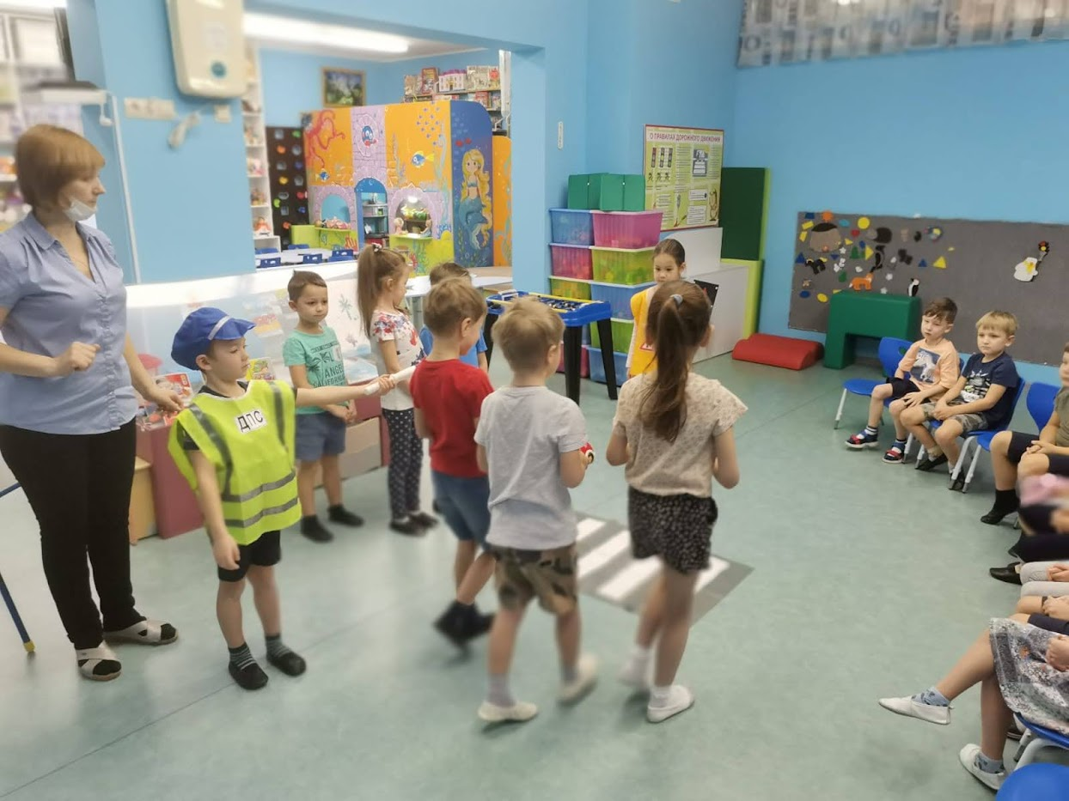
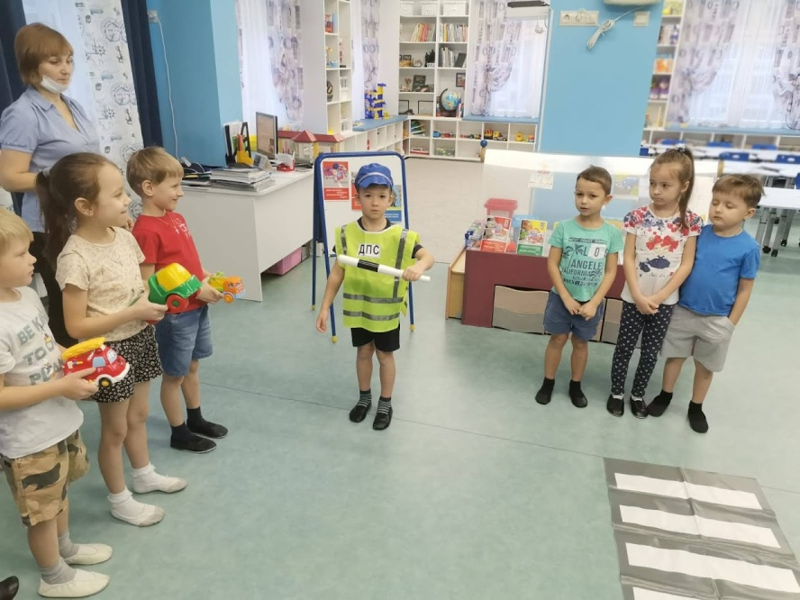
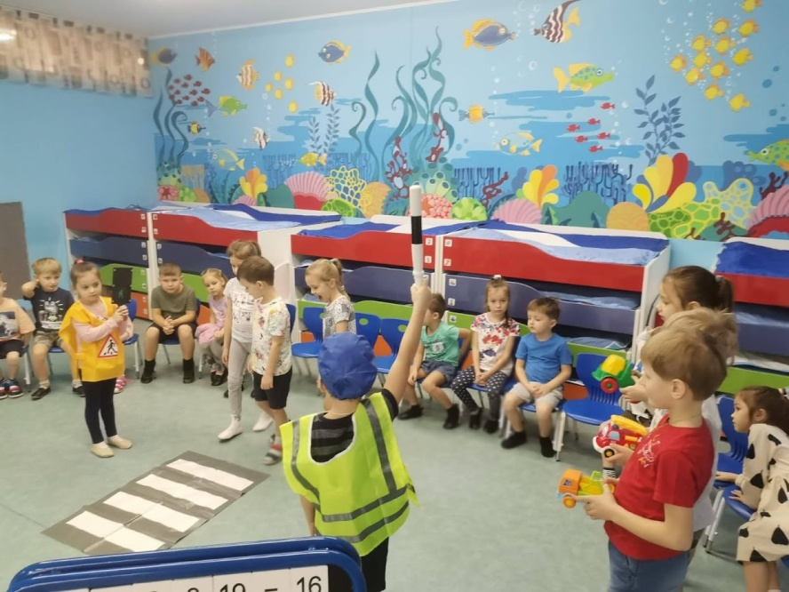
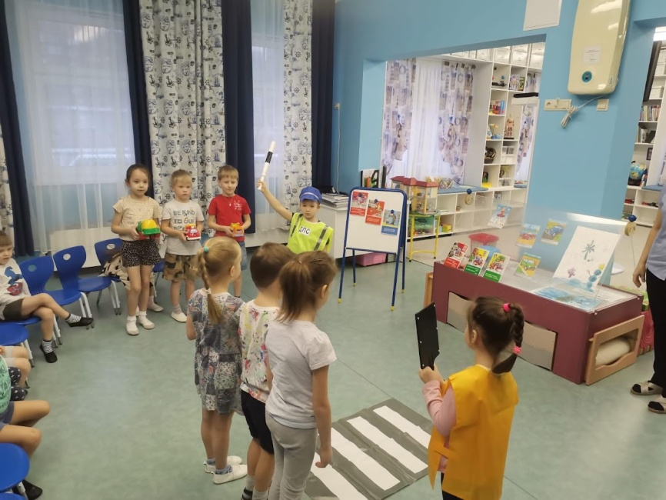
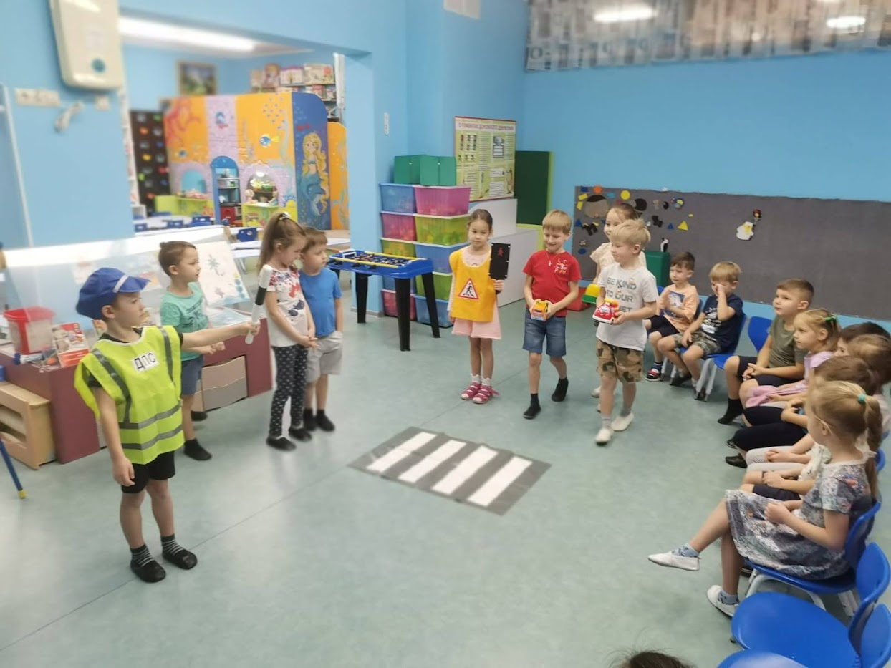
РЕАЛИЗАЦИЯ ПРОЕКТА
Сюжетно-ролевая игра «водители и пешеходы»

Slide 9
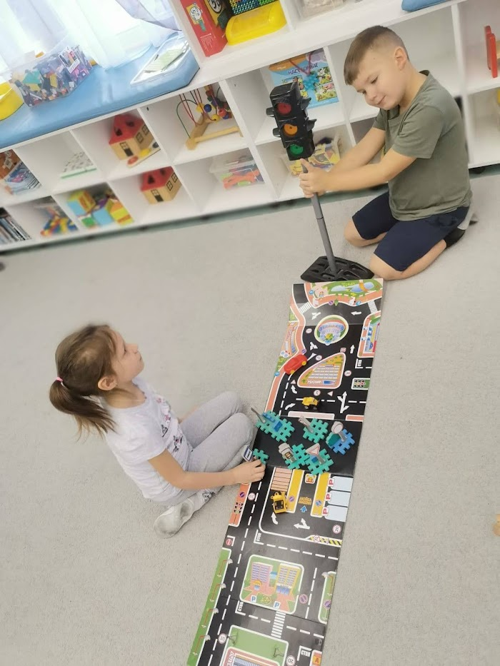
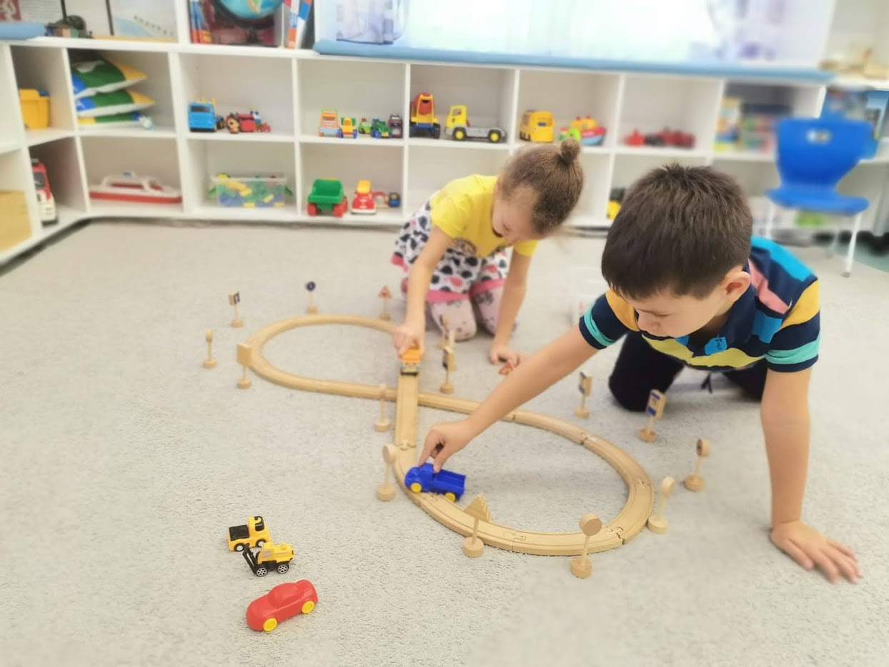
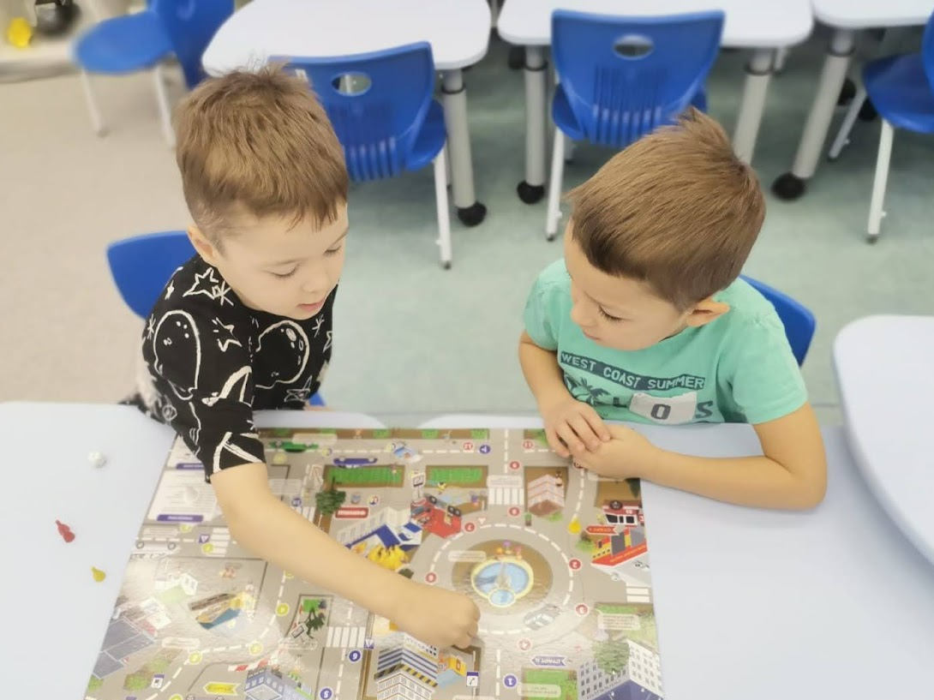
РЕАЛИЗАЦИЯ ПРОЕКТА
Дидактические игры
«ПОСТАВЬ ДОРОЖНЫЙ ЗНАК»
«НАША УЛИЦА»
«ПУТЕШЕСТВИЕ ПО ГОРОДУ»

Slide 10
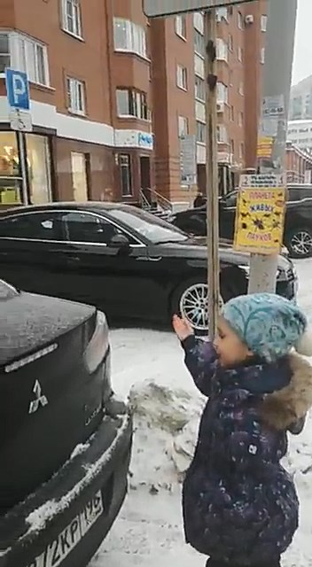
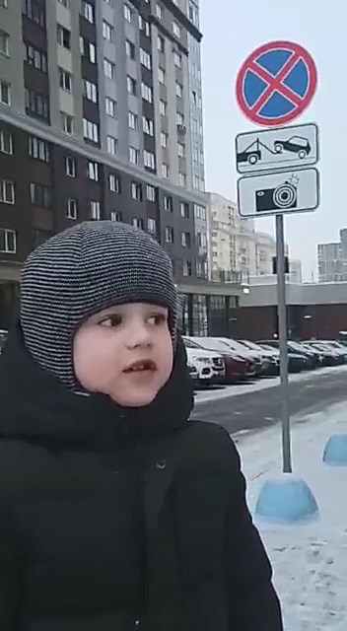
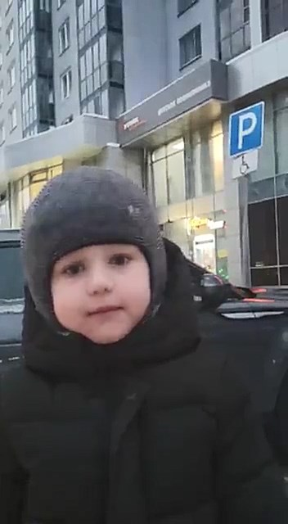
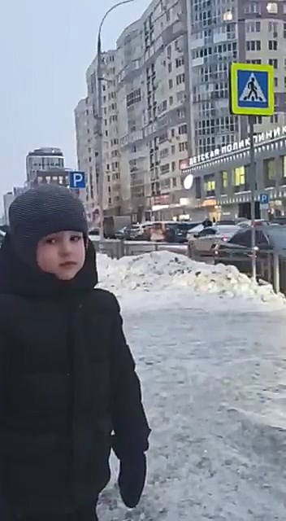
РЕАЛИЗАЦИЯ ПРОЕКТА
РАБОТА С РОДИТЕЛЯМИ.
ЗАДАНИЕ «ОБЪЯСНИ, КАКОЙ ЗНАК»

Slide 11
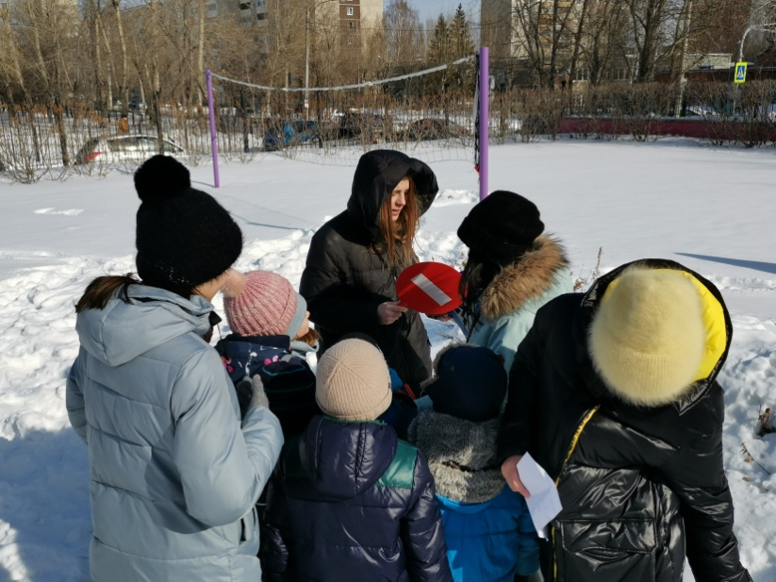
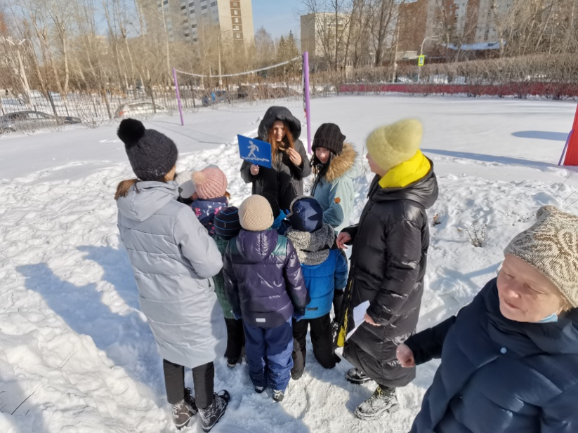
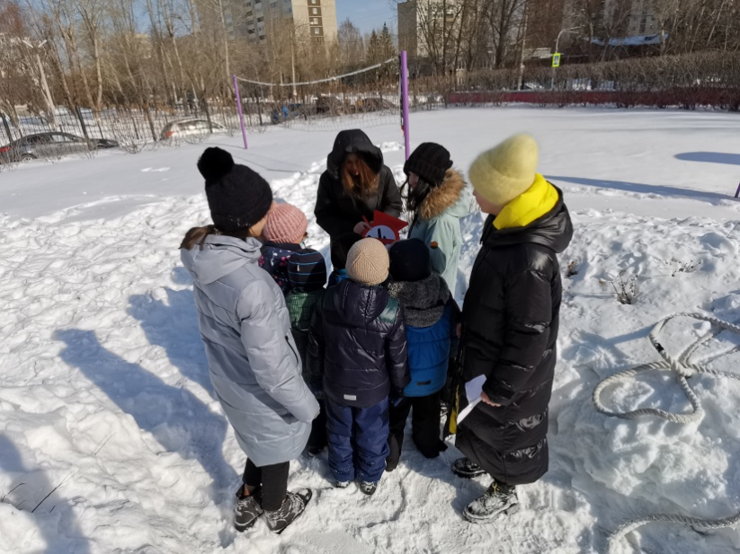
РЕАЛИЗАЦИЯ ПРОЕКТА
СОТРУДНИЧЕСТВО С СОЦИАЛЬНЫМИ ПАРТНЕРАМИ.
МАОУ СОШ № 175
РАЗВЛЕЧЕНИЕ
ДЛЯ ДЕТЕЙ СТАРШЕГО ВОЗРАСТА
«ПРАВИЛА ДОРОЖНЫЕ ДЕТЯМ ЗНАТЬ ПОЛОЖЕНО»

Slide 12
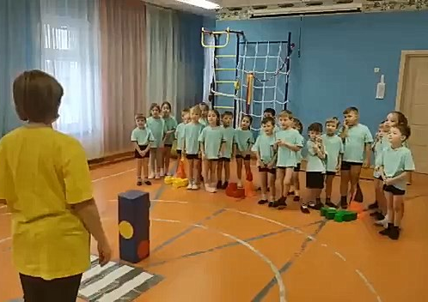
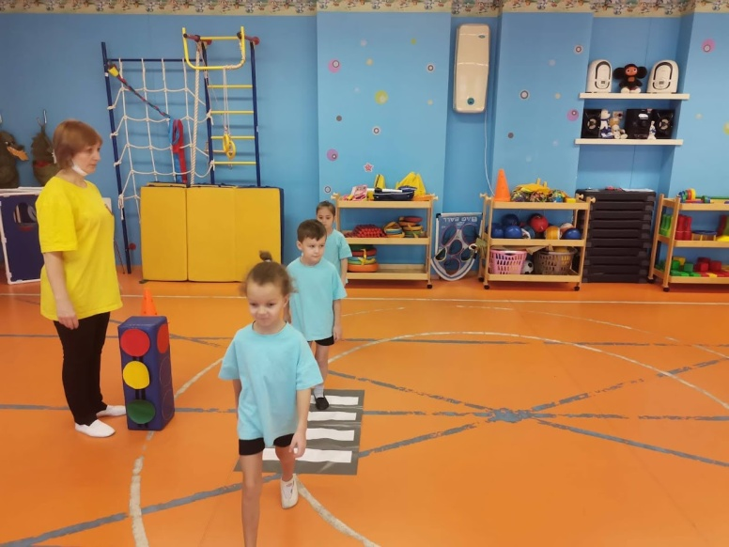
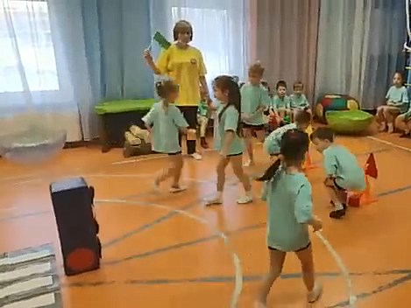
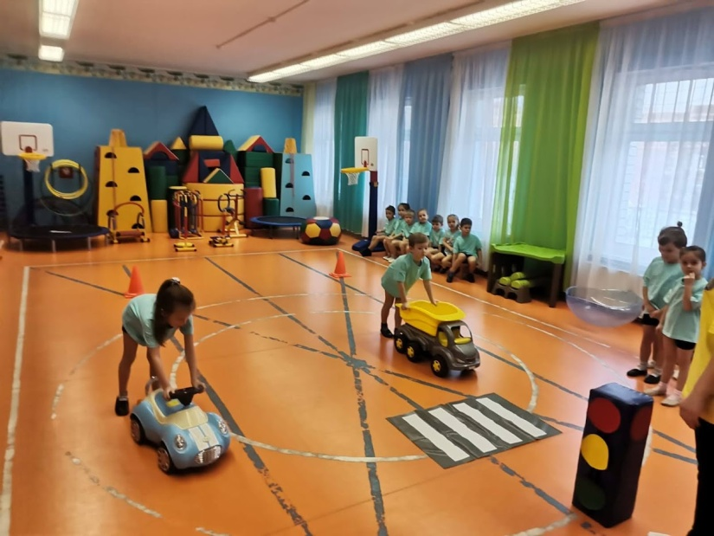
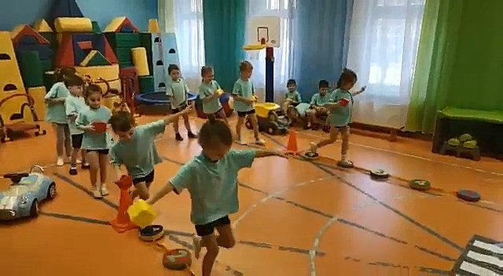
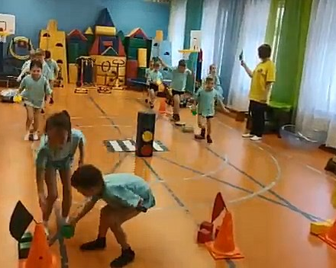
ИТОГИ ПРОЕКТА
СПОРТИВНОЕ РАЗВЛЕЧЕНИЕ
«ПУТЕШЕСТВИЕ В СТРАНУ Правил дорожного движения»

Slide 13
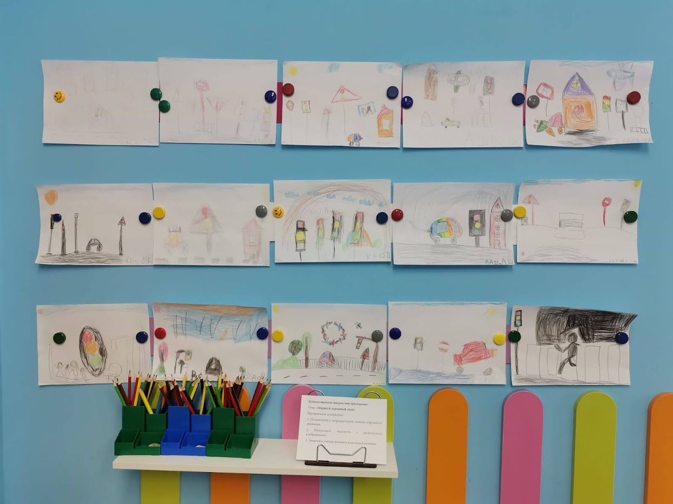
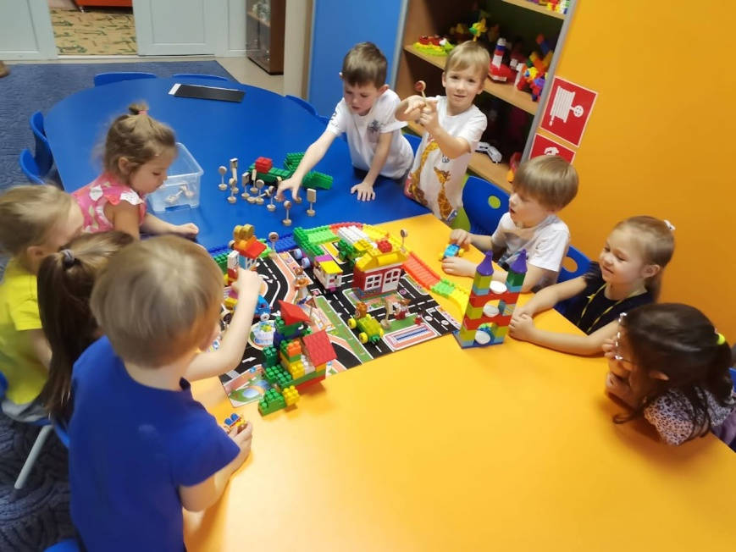
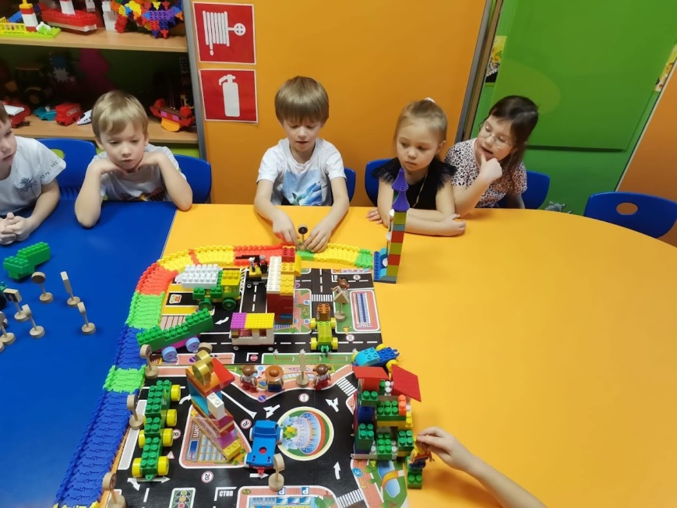
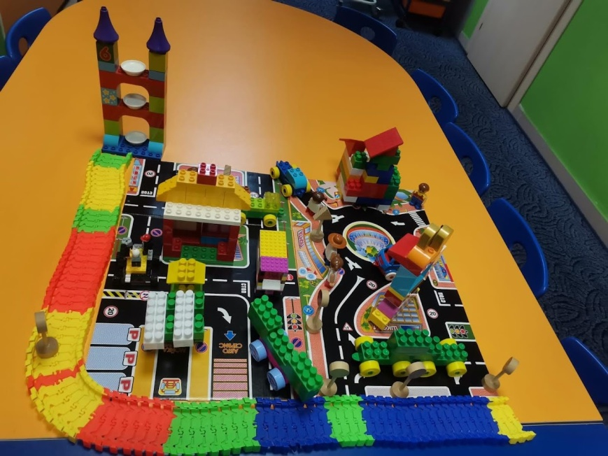
РЕЗУЛЬТАТЫ ПРОЕКТА
СОЗДАНИЕ МАКЕТА
«ЗАКОНЫ УЛИЦ И ДОРОГ»
ВЫСТАВКА РИСУНКОВ
«МЫ ИЗУЧАЕМ ПДД»

Slide 14
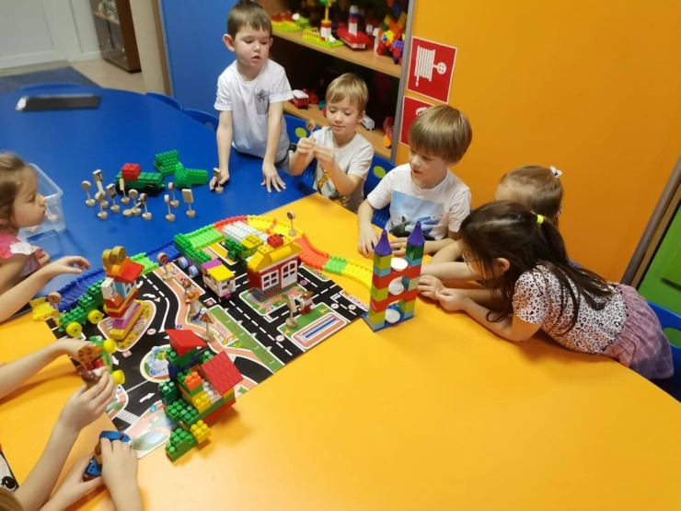
ВЫВОДЫ ПРОЕКТА
ПОЯВИЛОСЬ ЖЕЛАНИЕ ПРАВИЛЬНО СОБЛЮДАТЬ ПРАВИЛА ПОВЕДЕНИЯ
НА УЛИЦЕ И НА ДОРОГЕ
ЗНАЮТ ЗНАЧЕНИЕ СВЕТОФОРА
УМЕЮТ БЫСТО И ПРАВИЛЬНО ОРИЕНТИРОВАТЬСЯ В ДОРОЖНЫХ СИТУАЦИЯХ
ПОВЫШЕНА КОМПЕТЕНТНОСТЬ РОДИТЕЛЕЙ В ВОПРОСАХ КАСАЮЩИХСЯ ПРАВИЛ ДОРОЖНОГО ДВИЖЕНИЯ И БЕЗОПАСНОГО ПОВЕДЕНИЯ РЕБЕНКА НА УЛИЦАХ ГОРОДА
ОРИЕНТИРОВАНЫ В ТОМ, ЧТО МАШИНЫ ДВИЖУТСЯ ПО ПРОЕЗЖЕЙ ЧАСТИ УЛИЦЫ,
А ПЕШЕХОДЫ ПО ТРОТУАРУ
ЗНАЮТ И НАЗЫВАЮТ ДОРОЖНЫЕ ЗНАКИ

Slide 15
ИСТОЧНИКИ
1. ПРАВИЛА ДОРОЖНОГО ДВИЖЕНИЯ. СИСТЕМА ОБУЧЕНИЯ ДОШКОЛЬНИКОВ. МЕТОДИЧЕСКАЯ РАБОТА В ДОУ. / Т.Г. КОБЗЕВА, И.А. ХОЛОДОВА, И.А. АЛЕКСАНДРОВА. – ВОЛГОГРАД: УЧИТЕЛЬ, 2020. – 219 С.
2. САУЛИНА Т.Ф. ЗНАКОМИМ ДОШКОЛЬНИКОВ С ПРАВИЛАМИ ДОРОЖНОГО ДВИЖЕНИЯ. – М.: МОЗАИКА-СИНТЕЗ, 2019 – 112 С.
3. СЕРИЯ «БИБЛИОТЕКА ПРОГРАММЫ «ОТ РОЖДЕНИЯ ДО ШКОЛЫ». НАГЛЯДНО-ДИДАКТИЧЕСКИЕ ПОСОБИЯ:
- ИСТОРИЯ СВЕТОФОРА.
- ДОРОЖНЫЕ ЗНАКИ.
- СЕРИЯ «ДИДАКТИЧЕСКИЕ КАРТОЧКИ ДЛЯ ОЗНАКОМЛЕНИЯ С ОКРУЖАЮЩИМ МИРОМ»:
- ПРАВИЛА ДОРОЖНОГО ДВИЖЕНИЯ.
- ПРАВИЛА ПОВЕДЕНИЯ.

